Slide 1
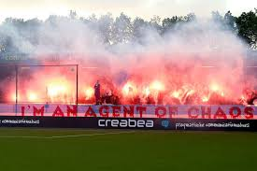
#NoPyroNoParty
Andere kijk op casus vuurwerk

Slide 2
Doelen:
Beheersbaar maken van vuurwerkgebruik in stadions
Sfeer bevorderen
Wangedrag minimaliseren
Veiligheid

Slide 3
Huidige situatie:
Wekelijkse oncontroleerbare vuurwerk acties
Kat en muisspel
Vergunde vuurwerkshows, maar geen reductie van vuurwerk op de tribunes
Boetes voor clubs
Veel kosten veiligheidsapparaat
Fakkels worden ook gebruikt bij crematies, bruiloften, oud en nieuw, promo campagnes, kampioenschappen(amateurs en jeugd), huldigingen
Acties worden dubbel en tegenstrijdig beoordeeld. (mooi en verboden)

Slide 4
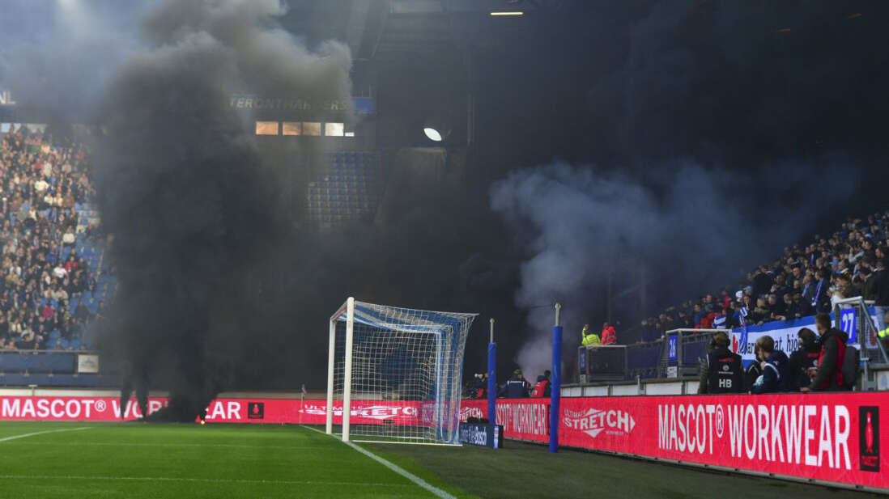

Slide 5
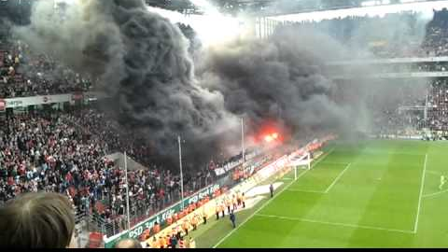

Slide 6
Hoe wil ik het insteken:
Onderscheid maken tussen gebruik en misbruik
Gebruik vuurwerk op de tribunes deels vergunnen, supporters erbij betrekken
Gooien van vuurwerk en afsteken van bommen nog zwaarder straffen
Bonus-malus
Bij misbruik of buiten de afgesproken regels om een PGA

Slide 7
Wat gaan we geven:
Aangekondigde pyro, net als bij huidige sfeeracties. (Melding, controle, afspraken en voorzorgmaatregelen)
Gevoel van vrijheid geven
Verantwoordelijkheid
Zwaardere boetes en straffen voor diegenen die het misbruiken

Slide 8
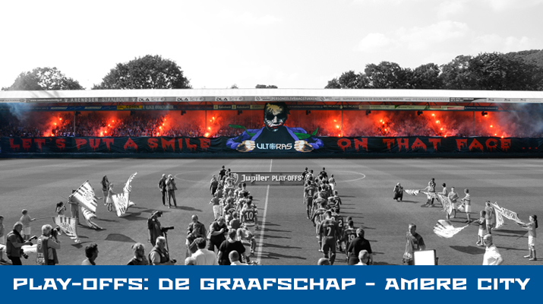

Slide 9
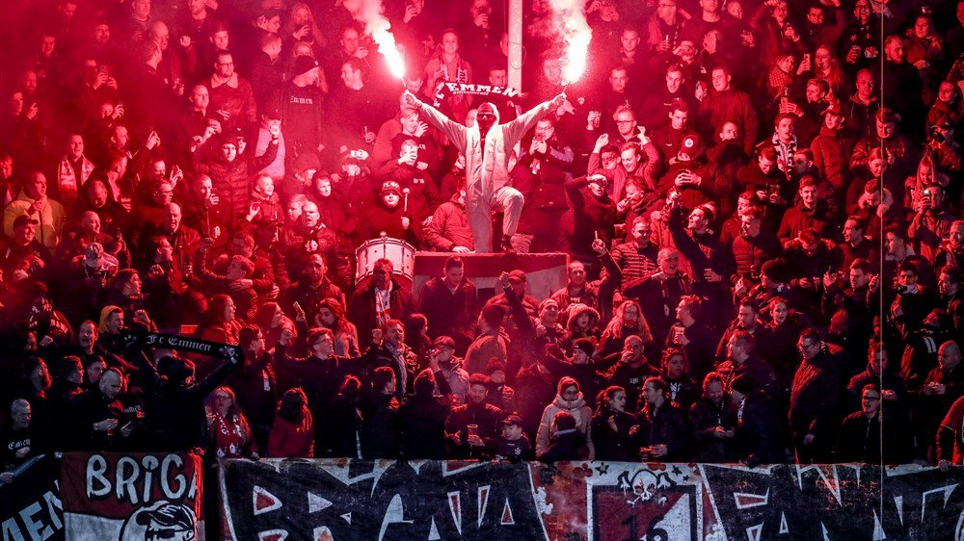

Slide 10
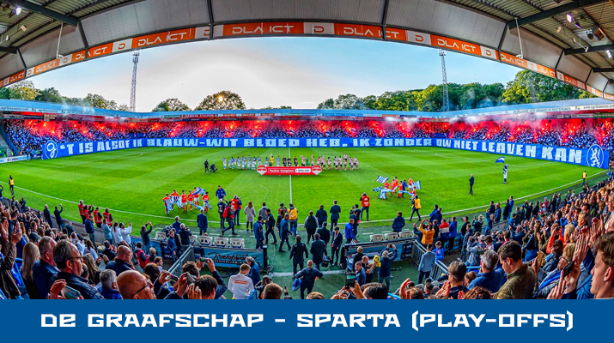

Slide 11
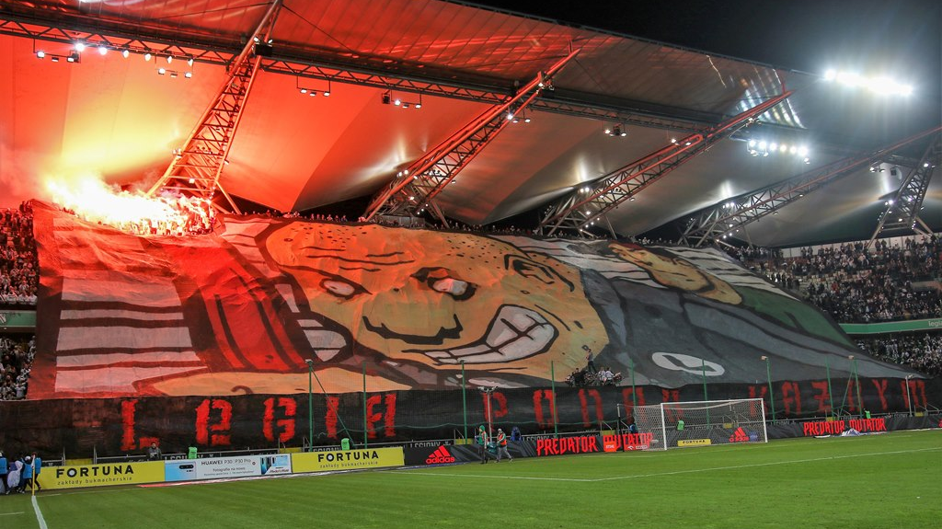

Slide 12
Wat krijgen wij er voor terug:
Veiligheid
Transparantie
Onderlinge controle op de tribunes
Wisselgeld
Overleg structuren en dus meer begrip
Tijd en geld om in andere zaken te steken
Innoverend, wij kunnen bezig gaan met ontwikkeling

Slide 13
Het idee, de uitvoering:
Pilots draaien bij een aantal clubs
Gezamenlijk een goede werkwijze ontwikkelen
Veel evalueren
Innovatie op vuurwerk ontwikkeling
Voortrekkers rol in de wereld, Nederlandse werkwijze
Clubs die buiten de pilot vallen, vallen onder het huidige systeem. Dus met dezelfde straffen en aanpak; zo kunnen wij het verschil monitoren

Slide 14
De methodes:
Ultra methode (gekte op de tribune, veel verboden, boetes en inzet)
Veiligheidsketen methode (repressie, lost het probleem niet op, 2 kampen, veel tijd en politie inzet)
Nieuwe methode (balans, beheersbaar, sfeerverhogend en duidelijk)

Slide 15


